Slide 1
Metodi euristici: Algoritmi Naturali Simulated Annealing

Slide 2
Simulated annealing
Analogia fisica
Il processo di tempra di un solido
È un processo per il quale un solido viene progressivamente riscaldato fino al punto di fusione in corrispondenza del quale le particelle si distribuiscono in maniera casuale. Successivamente il solido viene raffreddato molto lentamente consentendo alle particelle di raggiungere per i diversi valori di temperatura lo stato di equilibrio termico.
Se il raffreddamento avviene velocemente, il risultato finale sarà un cristallo caratterizzato da molte imperfezioni o dalla perdita della struttura cristallina
Nel 1953 è stato proposto un algoritmo di simulazione dell’evoluzione di un solido verso l’equilibrio termico (algoritmo di Metropolis)

Slide 3
Simulated annealing
Algoritmo di Metropolis
A partire dallo stato corrente S alla temperatura T definito dalla posizione delle molecole, viene applicata una perturbazione spostando casualmente un molecola in una nuova posizione.
In tal modo il sistema raggiunge un nuovo stato S’ caratterizzato da un diverso valore di energia. Il nuovo stato viene accettato come stato corrente con una probabilità data da:
dove ΔE è la differenza tra l’energia associata al nuovo stato S’ e quella associata ad S; e K è la costate di Bolzmann
La temperatura T viene abbassata gradualmente e l’algoritmo termina quando il valore di T è tale da rendere inaccettabile qualsiasi perturbazione peggiorativa.

Slide 4
Simulated annealing
Lo schema di simulazione dell’algoritmo di Metropolis può essere applicato alla risoluzione di problemi di ottimizzazione combinatoria. In tale contesto:
L’energia svolge il ruolo di funzione obiettivo
Lo stato corrente del solido è la soluzione corrente del problema
Lo spostamento di una molecola in una nuova posizione rappresenta una mossa che individua una nuova soluzione
La temperatura è un parametro di controllo dell’algoritmo

Slide 5
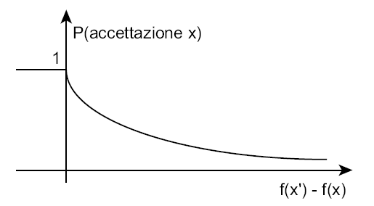
Simulated annealing
In una euristica di simulated annealing, t_{k} si aggiorna in maniera probabilistica
La probabilità di accettazione di una nuova soluzione è data da:
Il parametro t_{k} viene abbassato nel corso dell’algoritmo, abbassando la probabilità di accettare soluzioni peggiorative.
Il parametro t_{k} viene abbassato “lentamente” e la probabilità di raggiungere l’ottimo è pari a 1
Notes:
Tk=temperatura all’iterazione «k»

Slide 6
Simulated annealing
Fasi dell’algoritmo
Inizializzazione
consiste nell’individuazione di una soluzione iniziale S di innesco dell’algoritmo
Definizione di una mossa
definisce l’operazione che permette di individuare casualmente una soluzione S’ nell’intorno della soluzione corrente S
Accettazione della mossa
consiste nel valutare se accettare o meno la soluzione individuata S’ come nuova soluzione corrente S. La soluzione S’ viene accettata con probabilità
se Δf è minore o uguale di 0, S’ viene accettata come soluzione corrente
se Δf è maggiore di 0 si genera un numero causale tra 0 e 1; se questo è inferiore a exp(-Δf/T), S’ viene accettata altrimenti la soluzione corrente resta inalterata

Slide 7
Simulated annealing
Definizione della cooling schedules
Per cooling schedules si intende l’insieme delle regole che simulano il processo di raffreddamento. Per definire una cooling schedules occorre individuare:
il valore di temperatura iniziale T₀
il valore di temperatura finale T_{f}
il numero di transizioni L_{k} da effettuare per ogni valore T_{k}
la legge di decremento di T

Slide 8
Simulated annealing
Scelta di T₀
Il valore del parametro T₀ deve essere scelto in modo tale che, nella fase iniziale dell’algoritmo tutte le transizioni siano accettate. Deve dunque risultare:
Per garantire questa condizione si può ad esempio operare nel seguente modo:
si considera il valore di funzione obiettivo f₀ della soluzione iniziale
si pone un valore di riferimento per la massima variazione della funzione obiettivo (ad esempio Δf_{max} = |f₀/2| )
si pone T₀ = 10∙Δf_{max} = 10∙|f₀/2|
In questo modo ci si assicura che, per transizioni caratterizzate da un incremento di funzione obiettivo pari al 50% del valore iniziale, la probabilità di accettazione è praticamente unitaria.

Slide 9
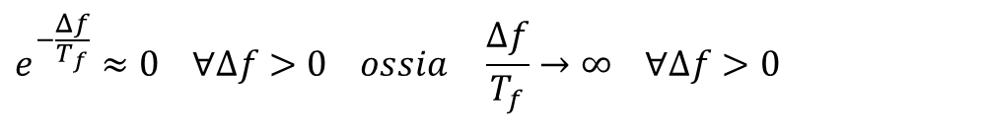
Simulated annealing
Scelta di T_{f}
Il valore del parametro T_{f} deve essere scelto in modo tale che la probabilità di accettazione di soluzioni peggiorative deve essere praticamente nulla. Deve dunque risultare:
$$e^{−\frac{Δf}{T_{f}}}≈0 ∀Δf>0 ossia \frac{Δf}{T_{f}}→∞ ∀Δf>0$$
Per garantire questa condizione si può ad esempio operare nel seguente modo:
si considera il valore di funzione obiettivo f₀ della soluzione iniziale
si pone un valore di riferimento per la minima variazione della funzione obiettivo (ad esempio Δf_{min} = 10⁻³|f₀| )
si pone T_{f} = 10⁻¹∙Δf_{min} = 10⁻⁴∙|f₀|
In questo modo ci si assicura che, per transizioni caratterizzate da un incremento di funzione obiettivo pari allo 0,1% del valore iniziale, la probabilità di accettazione è praticamente nulla.

Slide 10
Simulated annealing
Scelta della legge di decremento di T
La regola più frequentemente utilizzata per decrementare il parametro T dalla generica iterazione k alla successiva k+1 è T_{k+1} = α T_{k} con α < 1
I valori di L_{k} vanno scelti di conseguenza:
Se α è elevato (ad esempio 0.99) il decremento è più lento e quindi L_{k} può essere basso
Se α è basso (ad esempio 0.8) L_{k} deve essere più elevato per ripristinare le condizioni di equilibrio termico
Una possibile soluzione è quella di considerare L_{k} = L costante e correlato alle dimensioni del problema n (ad esempio L = n).
In altre proposte L_{k} viene scelto in modo da assicurare che per ogni valore di T_{k} il numero delle transizioni accettate sia almeno pari ad un certo valore μ_{min}

